Slide 1
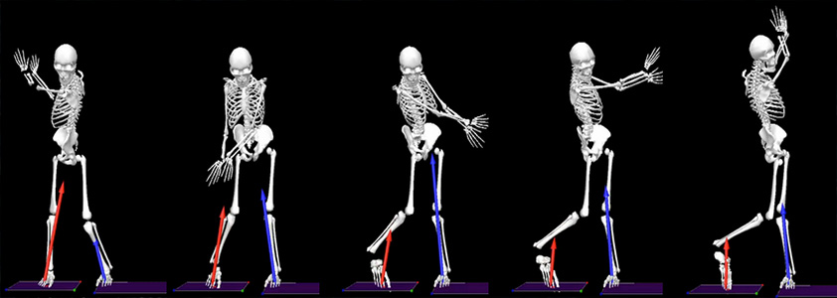
BIOMEHANIKA

Slide 2
BIOMEHANIKA
Biomehanika je multidisciplinarna nauka koja koristi zakone fizike i inženjerske koncepte da bi opisala pokrete različitih segmenata tela i sile koje deluju na te segmente tokom normalnih dnevnih aktivnosti.
Biomehanika rada se može definisati kao studija fizičke interakcijе čoveka sa alatom, mašinama i materijalima koje koristi, u cilju unapređenja performansi čoveka uz istovremeno smanjenje zamora i rizika od pojave MSP.

Slide 3
LOKOMOTORNI APARAT
Lokomotorni sistem omogućava kretanje čoveka u prostoru.
Elementi ovog sistema su kosti, mišići i zglobovi.
Pri kretanju organizam je izložen dejstvu spoljašnjih (gravitacionih) sila i unutrašnjih sila kojima mišići deluju na kosti za koje su vezani. Kosti se pod dejstvom ovih sila ponašaju kao poluge koje su zglobovima povezane za sisteme.
Funkcionalna anatomija proučava aparat za kretanje u raznim položajima, što predstavlja polaznu osnovu za dalje biomehaničke analize.
Skeletni sistem čoveka se može posmatrati kao skup jednog zatvorenog kinematičkog lanca i pet otvorenih lanaca sa različitim stepenima slobode kretanja (od 240 do 300).
Aproksimativno se može reći da jedna akcija mišića deluje na 3,05 zgloba, a jedan zglob na 9,15 mišića.

Slide 4
Lokomotorni-mišićnoskeletni sistem
Skelet čini više od 200 kostiju, koje se prema građi dele na duge, kratke i pljosnate.
Kosti štite organe i sisteme organa unutar ljudskog tela. Tako pršljen štiti kičmenu moždinu, rebra štite pluća, a karlica reproduktivne i abdominalne organe.
Kosti takođe igraju važnu ulogu u podupiranju i nošenju težine ljudskog tela.
Spoj dve ili više kostiju ostvaruje se putem zglobova.
Svi zglobovi se mogu podeliti na nepokretne, polupokretne i pokretne zglobove.

Slide 5
Lokomotorni-mišićnoskeletni sistem
Pokretni zglobovi (diarthroses s. articulationes synoviales) predstavljaju centre pokreta u aparatu za kretanje. Oni obuhvataju najmanje dva koštana kraja uglavnom dugih kostiju, a njihova uloga je ublažavanje udara i smanjenje trenja koje je u zglobovima pri kretanju neminovno.
Kost i zglob formiraju sistem poluge, sa koskom kao polugom i zglobom kao osloncem.
Postoji sedam tipova pokreta tela koja se mogu desiti u zglobu:

Slide 6
Tipovi pokreta u zglobu
Fleksija (savijanje, smanjenje ugla između delova tela, kao što je, na primer, savijanje lakta)
Ekstenzija (opružanje, ispravljanje, povećanje ugla između delova tela, kao što je, na primer, ispravljanje noge u kolenu)
Abdukcija (odvođenje, pokretanje dela tela od središne linije tela ili od dela tela za koji je vezan, kao što je podizanje ruku nagore)
Adukcija (privođenje, pokretanje dela tela prema središnjoj liniji tela ili delu tela za koji je vezan, kao što je spuštanje ruku uz telo)
Rotacija (pomeranje dela tela u kružni pokret oko zgloba, kao što je kruženje ruke u ramenom zglobu)
Pronacija (okretanje podlaktice tako da dlan bude okrenut na dole)
Supinacija (okretanje podlaktice tako da dlan bude na gore)

Slide 7
Lokomotorni-mišićnoskeletni sistem
Burza je jastuče koje služi kao tampon između kostiju tako da se kosti ne taru jedna o drugu, što sprečava osećaj bola.
Ligamenti doprinose stabilizaciji kosti oko zgloba.
Kosti moraju biti povezane sa okolnim tkivom, što se postiže uz pomoć mišića.
Osnovna funkcionalna odlika mišićnog tkiva je njegova razdražljivost, koja se najčešće ispoljava grčenjem, skraćivanjem mišićnih vlakana koje nastaje pod dejstvom spoljašnjih ili unutrašnjih draži.

Slide 8
Lokomotorni-mišićnoskeletni sistem
Sama kontrakcija skeletnog mišića javlja se kao odgovor na nervne impulse koji dolaze u mišić preko specijalnih nervnih ćelija - motoneurona.
Mišići zajedno sa nervima koji ih inervišu čine nervno-mišićni aparat čoveka.
Kao rezultat kontrakcije mišića javlja se određeni napon, što je jedna od osnovnih fizioloških karakteristika mišića.
Sam napon, sila, razvija se različito pri mišićnoj kontrakciji. Ako je spoljašnji teret manji od napona mišića koji se kontrahuje onda se mišić skraćuje i izaziva kretanje. Ovo je tzv. koncentrični tip kontrakcije (ili izotonična kontrakcija).

Slide 9
Lokomotorni-mišićnoskeletni sistem
Ako je spoljašnji teret veći od napona koji razvija mišić za vreme kontrakcije onda se taj mišić izdužuje, rasteže i to je ekscentrični tip kontrakcije.
Oba ova tipa kontrakcije, kod kojih mišić menja svoju dužinu spadaju u dinamičke forme kontrakcije.
Mišićna kontrakcija pri kojoj mišić razvija napon, ali ne menja dužinu naziva se izometrijska kontrakcija i ona predstavlja statičku formu mišićne kontrakcije.

Slide 10
Lokomotorni-mišićnoskeletni sistem
Mišići se sastoje od velikog broja mišićnih vlakana.
Postoji 3 tipa mišića i to voljni, nevoljni i srčani mišić.
Voljni mišići nazivaju se još i skeletni ili prugasti mišići i služe za povezivanje kostiju.
Nevoljni mišići nalaze se u unutrašnjim organima i poznatiji su kao glatki mišići.

Slide 11
Lokomotorni-mišićnoskeletni sistem
Pošto mišići mogu samo da se kontrahuju (grče), svaki mišić mora imati mehanizam za opružanje.
U srčanom mišiću mehanizam za opružanje je povezan sa dotokom nove krvi u komore, glatki mišići se opružaju kada materija ulazi u organe, dok skeletni (prugasti) mišići rade u parovima, tako da, dok je jedan mišić zgrčen drugi je opružen.
Ovakvo uređenje skeletnih mišićnih parova poznato je kao antagonističko (na primer, biceps i triceps).

Slide 12
Lokomotorni-mišićnoskeletni sistem
Mišići se razlikuju međusobno prema obliku. Oblik mišića zavisi od njegove uloge i mesta na kome se nalazi.
Najčešći oblik mišića je vretenast. Takođe postoje dvoglavi mišići (biceps), troglavi (triceps) ili četvoroglavi (quadriceps) mišići, kao i mišići lepezastog oblika, oblika pera ili kružnog oblika.
Prema položaju u organizmu mišići se mogu podeliti na površinske i duboke.

Slide 13
Lokomotorni-mišićnoskeletni sistem
Položaji koji se zauzimaju pri radu određuju i koji će se mišići koristiti, kao i kako se sile prenose sa mišića na objekat rukovanja.
Neodgovarajući položaj pri radu zahteva upotrebu većih mišićnih sila zato što mišići ne mogu efikasno da izvršavaju rad.
Statičan ili neodgovarajući položaj doprinosi zamoru mišića i tetiva i osetljivosti zgloba koji učestvuje u izvršenju konkretnog zadatka.

Slide 14
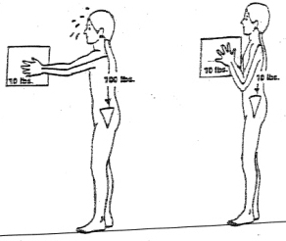
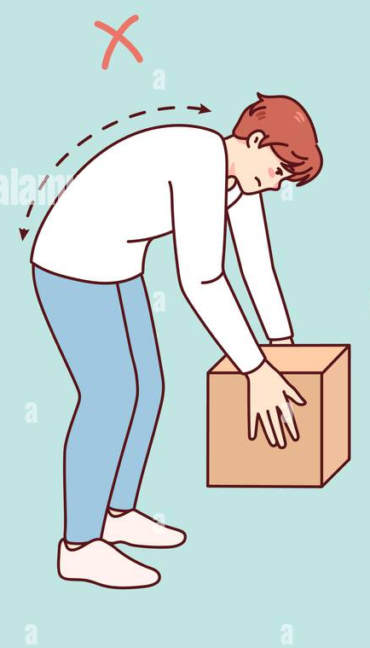
Lokomotorni-mišićnoskeletni sistem
Sile na kičmu rastu kada se nose ili podižu veći tereti ili kada se rukuje predmetima sa savijenom ili zakrenutom kičmom, jer mišići moraju nositi težinu tela uz dodatno opterećenje u rukama.
Sile na kičmu takođe rastu sa porastom horizontalnog rastojanja između tereta i kičme.
Neodgovarajući položaji mogu se razmatrati posebno za svaki deo tela.

Slide 15
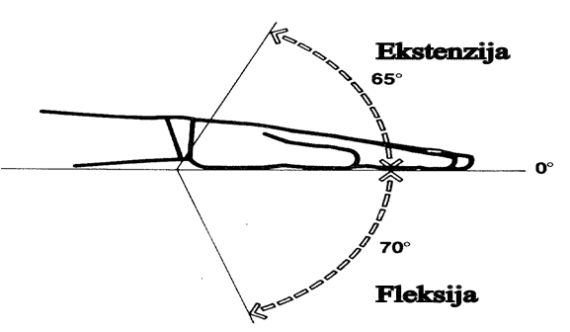
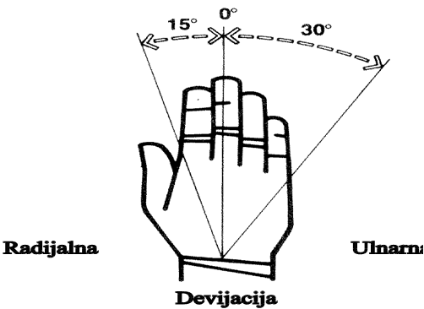
Neutralni i nefiziološki položaji delova tela
Ručni zglob se nalazi u neutralnom položaju kada je zglob u pravom do malo savijenom položaju, u nivou ili nešto višlje u odnosu na podlakticu (kao pri pozdravljanju rukovanjem).
Neodgovarajući položaj ručnog zgloba odnosi se na izrazito savijanje (fleksija i ekstenzija prikazana na slici 1) i skretanje ručnog zgloba (radijalna i ulnarna devijacija prikazana na slici 2).

Slide 16
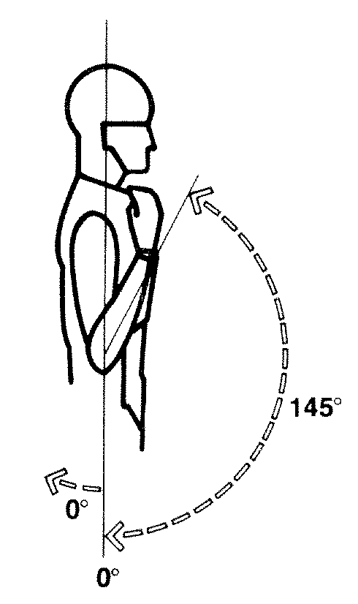
Neutralni i nefiziološki položaji delova tela
Neutralni položaj lakta je kada je rame relaksirano, sa šakama nadole. Najveće sile bicepsa postižu se kada je podlaktica skoro paralelna sa podom, odnosno kada podlaktica i nadlaktica čine ugao od 90°.
Neodgovarajući položaj odnosi se na ponavljajuće savijanje ili održavanje u dužem periodu savijenog položaja lakta (prikazano na slici 1), brzo ili snažno rotiranje podlaktice ili pronaciju ili supinaciju podlaktica (slika 2).

Slide 17
Neutralni i nefiziološki položaji delova tela
Neutralni položaj ramena postoji kada su nadlaktica i podlaktica spuštene uz telo, sa laktovima blizu tela.
Neodgovarajući položaj ramena uključuje podizanje ruku ispred (fleksija preko 45°, slika 1) ili sa strane od tela (abdukcija veća od 45°, slika 2).
Ovi pokreti nastaju pri radu sa rukama iznad visine glave ili pri radu koji zahteva dosezanje (velika udaljenost dohvata može dovesti do vrlo neudobnog položaja leđa i ramena). Dosezanje iza tela (hiperekstenzija) je takođe neodgovarajući položaj ramena.

Slide 18
Neutralni i nefiziološki položaji delova tela
Neutralan položaj vrata postoji kada je vrat prav ili sasvim blago savijen prema napred.
Neodgovarajući položaj vrata odnosi se na savijanje vrata unapred (fleksija veća od 20°) ili unazad (ekstenzija veća od 5°) slika 1.
Neodgovarajući položaj vrata prisutan je i kada se vrat savija u stranu (bočno savijanje veće od 20°) ili kada se okreće levo-desno (rotacija veća od 20° na levo ili na desno, prikazano na slici 2).

Slide 19
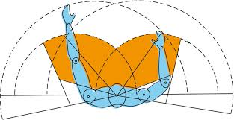
ZONE DOHVATA
Zone dohvata predstavljaju geometrijsko mesto tačaka u kome se predmeti mogu dohvatiti.
Maksimalna zona dohvata za gornje ekstremitete ograničena je frontalnom ravni i pokretom ramena i lakta.
Funkcionalna zona dohvata je deo maksimalne zone u kome ekstremiteti vrše prirodne, fiziološke pokrete.
Optimalna zona dohvata - deo funkcionalne zone
u kome se pokreti vrše sa
najvećom tačnošću, a
najmanjim naporom i
zamorom.
Optimalne zone dohvata za
noge i ruke definisane su sa po
4 tačke (R1,R2,R3,R4 i N1, N2, N3, N4).

Slide 20
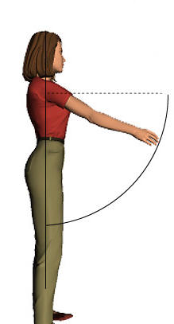
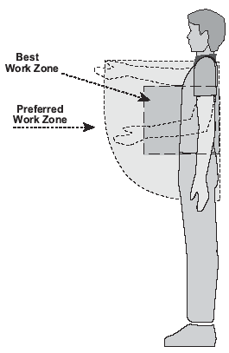

Slide 21
Osnovni biomehanički principi
Ograničene i tačno programirane pokrete bi trebalo zameniti prirodnim i slobodnim pokretima;
Izbegavati statičko naprezanje mišića;
Pravolinijske pokrete zameniti kružnim pokretima;
Za savlađivanje većih otpora koristiti balističke i gravitacione pokrete;
Omogućiti da laktovi tokom rada budu u neutralnom položaju (nisko i uz telo);

Slide 22
Osnovni biomehanički principi
Izbegavati pokrete glavom, savijanje trupa, rotacione pokrete trupa i ekstremiteta;
Izbegavati veća mišićna naprezanja pri istovremenom dejstvu vibracija;
Za veća mišićna naprezanja koristiti noge umesto ruku;
Izbegavati istovremeno brze i snažne pokrete;
Obezbediti dovoljno prostora za radne pokrete.

Slide 23
Biomehanički modeli
Biomehanički modeli služe da modeliraju mehaničke stresove na unutrašnje strukture tela pri različitim radnim zadacima.
Mogu se razlikovati statički modeli pojedinih segmenata tela, dinamički modeli i specijalni modeli za analizu pojedinih oblasti tela, kao na pr. model za analizu oblasti šaka-ručni zglob ili šaka-lakat.
Biomehanički model šaka-ručni zglob
Kada se opterećenje primeni na dlansku stranu prstiju pri obuhvatanju/stezanju alata, ručki ili materijala, momenti opterećenja rezultuju na svaki zglob prstiju i ručja.

Slide 24
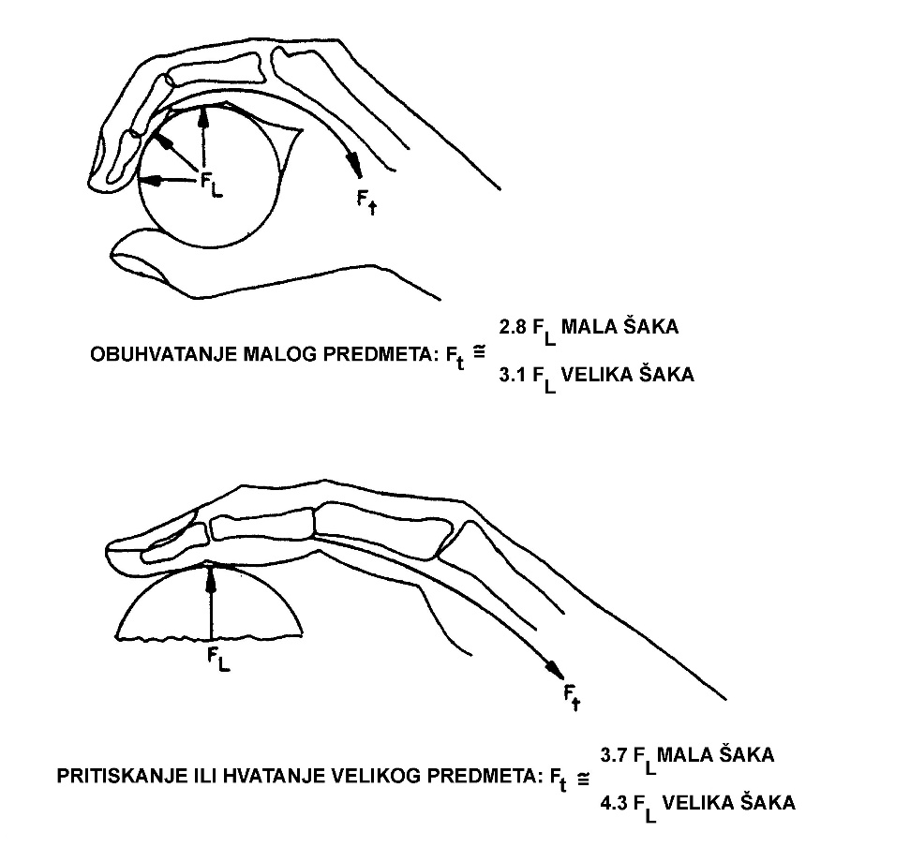
Biomehanički model šaka - ručni zglob
Ako osoba steže neki predmet uz maksimalni napor, tipično opterećenje prstiju F_{L} bilo bi oko 150 N.
Pri tome je efektivna sila tetiva fleksora između 420 za dalje i 645 N za bliže tetive.
Kada se sila naprezanja primeni na tetivu ona je izdužuje za oko 1-2%. Kada opterećenje prestane, ako ima dovoljno vremena za oporavak, tetiva se vraća u prvobitno stanje.

Slide 25
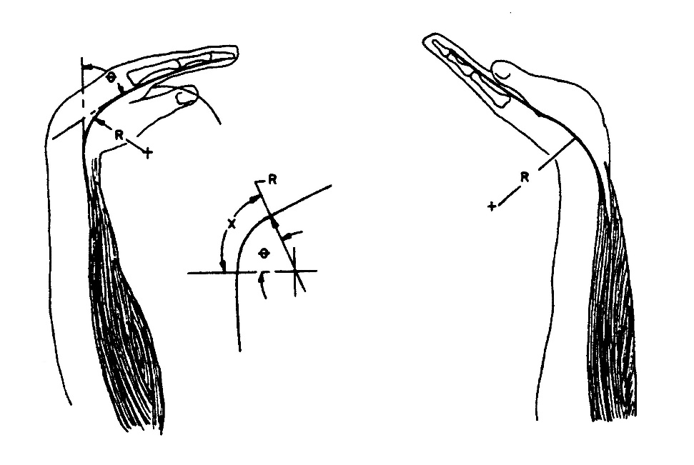
Biomehanički model šaka - ručni zglob
Pri devijaciji ručnog zgloba (fleksiji ili ekstenziji) duge tetive prstiju su prisiljene da se saviju, prateći kosti ručnog zgloba ili flexor/extensor retinaculum, što je prikazano na slici
Prva slika, kada je šaka u položaju fleksije objašnjava kako medijalni nerv može biti direktno pritisnut kada se opterećenje primenjuje na prste pri stezanju predmeta.

Slide 26
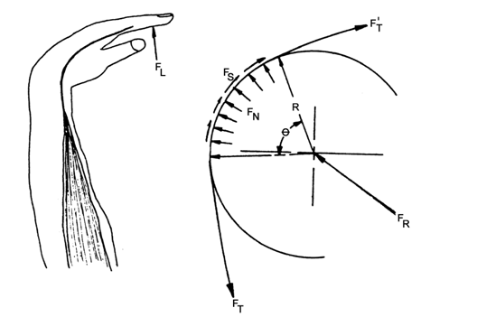
Biomehanički model šaka-ručni zglob
Armstrong i Chaffin predlažu jednostavan „model kotura“ za ručni zglob.
Poluprečnici krivine tetiva u ovom modelu su prikazani kao konstante, preko normalnog obima fleksije i ekstenzije u ručnom zglobu, sa lukom dužine X koji zavisi od poluprečnika R i uglom devijacije ručnog zgloba θ, dajući jednačinu: X=Rθ
Sile koje deluju na ručni zglob zbog devijacije tetiva fleksora prstiju

Slide 27
Biomehanički model šaka-ručni zglob
Interesantno da su poluprečnici krivina pri ekstenziji ručnog zgloba manji nego pri fleksiji, što može ukazati na to da je ekstenzija opasniji položaj od fleksije
Ukoliko je F_{T} poznato, moguće je predvideti unutrašnje sile. Sile tetiva deluju normalno na luk kotura (F_{N} na slici) zavisno od dužine luka X, koji je prikazan kao proizvod Rθ. Vrednost sile F_{N} je, prema LeVeau:
F_{N} -normalna sila oslanjanja po jedinici dužine luka (N/mm);
F_{T} -prosečna sila tetive pri naprezanju (N);
μ - koeficijent trenja između tetive i njene noseće sinovijalne membrane;
Θ - ugao kontakta ili ugao devijacije ručnog zgloba (radijan).

Slide 28
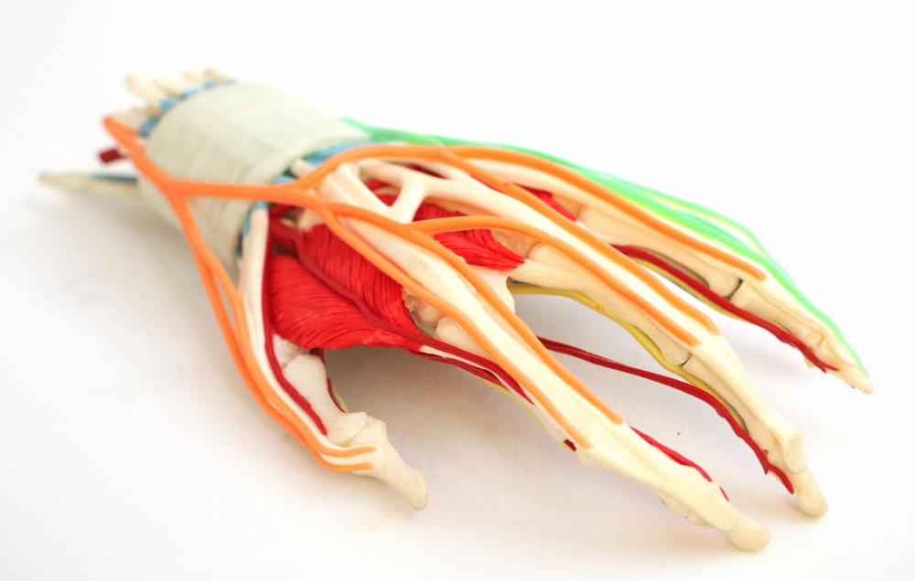
Biomehanički model šaka-ručni zglob
Kod normalnih, zdravih sinovijalnih zglobova, vrednost μ je vrlo mala, oko 0,003 - 0,004
Ako se pretpostavi da je μ malo, onda su i tangencijalne sile takođe male i F_{T}’ = F_{T}. Prethodna jednačina se sada može uprostiti:
F_{N} = F_{T} / R
Ukupna radijalna, noseća sila F_{R}, prikazana na slici, predstavlja silu koja deluje na okolne strukture (na primer, na ligamente, kosti i medijalni nerv u karpalnom tunelu) i veličina te sile zavisi od jačine kojom je tetiva obmotana oko kotura.

Slide 29
Biomehanički model šaka-ručni zglob
Rezultujući odnos dat je jednačinom iz koje se može uvideti važnost ugla devijacije ručnog zgloba θ:
θ - Ugao devijacije zgloba
F_{T} - Sila tetiva
F_{R} - Ukupna radijalna sila

Slide 30
Od čega zavisi potrebna sila pri radu?
Od težine i raspodele tereta (ogroman teret je teži za podizanje i nošenje u odnosu na kompaktan i manji po gabaritu);
radnog položaja (neodgovarajući položaji mogu zahtevati veće sile);
brzine pokreta (za veće brzine pokreta kapacitet sile je smanjen);
karakteristika površine predmeta rukovanja (veća klizavost zahteva veću silu držanja predmeta);
prisustva vibracija (vibracije ručnih alata mogu povećati zahtevane sile držanja alata);
tipa držanja predmeta ili alata (držanje prstima obično stvara 3-4 puta veću silu na tetive od obuhvatanja);
korišćenja zaštitnih rukavica (preširoke kao i pretesne rukavice mogu zahtevati čvršće držanje, tj. povećanu silu).

Slide 31
Položaj tela i sila
Položaj tela ili dela tela bitno utiče na sposobnost mišića da generiše silu. Mišići generišu optimalne sile za željeni pokret kada je ekstremitet u neutralnom položaju.
U položajima koji nisu neutralni, mišići da bi izvršili isti radni zadatak, moraju generisati veće unutrašnje sile.
Za dostizanje istog nivoa sile pri držanju samo prstima, neophodno je primeniti 3 do 4 puta veću silu nego pri obuhvatanju predmeta.
Uticaj ugla ručnog zgloba na snagu obuhvatanja/stezanja
Ugao zgloba (°) | Snaga obuhvatanja (%)
Neutralan položaj | 100 %
Fleksija 45° | 60 %
Fleksija 65° | 45 %
Ekstenzija 45° | 75%
Ekstenzija 60° | 63 %
Ulnarna devijacija 45° | 75 %
Radijalna devijacija 25° | 80 %

Slide 32
Položaj tela i sila
Položaj tela utiče na mišićnu silu posredstvom koncepta koji se odnosi na sisteme poluga i obrtne momente kroz celo telo.
Obrtni momenat, torzija (T, ili sila rotacije oko zgloba) je funkcija unutrašnje mišićne sile (F) pomnožena normalnim (upravnim) rastojanjem između ose zgloba i mesta primene mišićne sile (mesto pripoja tetive) – m - poznato i kao krak sile:
T=F×m
Kada su dve kosti u neutralnom položaju (npr., kao kada je lakat pod uglom od 90°), krak sile - m je duži, te zbog toga mišić proizvodi najveći obrtni momenat.

Slide 33
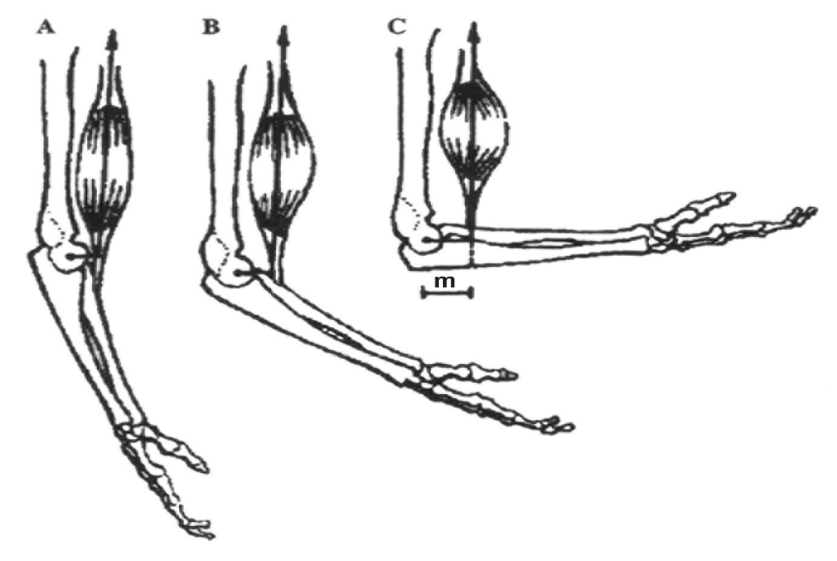
Položaj tela i sila
U slučaju A, kada je lakat opružen, rastojanje m je malo, sile kompresije su veće od sila rotacije.
U slučaju B, kada je lakat pod uglom od 45° ove sile su jednake.
U slučaju C, kad je lakat u fleksiji od 90°(m je oko 5 cm), sile rotacije su veće od sila kompresije (što znači da je i obrtni momenat najveći).

Slide 34
OCENJIVANJE POLOŽAJA TELA
metode direktnog posmatranja;
metode direktnog merenja;
metode posrednog posmatranja;
subjektivne metode.

Slide 35
OCENJIVANJE POLOŽAJA TELA
a) Metode direktnog posmatranja
OWAS metoda (Ovako Oy, Working posture, Analysing, System);
RULA metoda (Rapid Uper Limb Assessment);
REBA metoda (Rapid Uper Limb Assessment);
Tram metoda (Berns i Milner, Švedska teška industrija).

Slide 36
OWAS metoda
Definiše 4 položaja leđa, 3 položaja ruku i 7 položaja nogu, što ukupno čini 84 osnovna radna položaja (4x3x7).
Ukoliko se pri radu koristi snaga do 10 kg, do 20 kg ili do 30 kg, dodaju se još 3 promenljive, čime se broj osnovnih radnih položaja povečava na 252 (84x3).
Moguće je analizirati još 3 posebna položaja nogu (sedenje, položaj bez oslonca nogu i puzanje ili penjanje), čime se broj dodatnih radnih položaja povećava za još 108 (4x3x3x3).
OWAS metodom moguće je dakle analizirati ukupno 360 radnih položaja (252+108).

Slide 37
OWAS metoda
U tačno određenim intervalima, najčešće na 30 sekundi, vrši se trenutno posmatranje rada koje se registruje na posebnom formularu za snimanje (multimoment snimanje)
Vremenom se metoda usavršavala, tako da sada omogućava kategorizaciju preporuka i definisanje neophodne brzine korekcija radnih položaja.

Slide 38
OCENJIVANJE POLOŽAJA TELA
b) Metode direktnog merenja
Merenje uglova između segmenata goniometrom.
Merenje pomoću radioaktivne pilule u cilju određivanja leđnog opterećenja a na osnovu promene abdominalnog pritiska (Davis, Stubbs, Ridd).
Korišćenje merača za istezanje pričvršćenih na odelo (O’Brien, Paradise).
Instrument za snimanje pokreta kičme i preračunavanje putem računara.
Merenje pomoću elastičnih lakih cevi koje sadrže merne trake pričvršćene za zglob ili duž kičme.
Snimanje miolektričnih signala mišića pri radu elektromiografijom u cilju analize nivoa aktivnosti mišića.

Slide 39
OCENJIVANJE POLOŽAJA TELA
c) Metode posrednog posmatranja
Korišćenje videokamera (ARBAN metoda u švedskoj građevinskoj industriji - Voigt - 2 sinhronizovane kamere, Winkel - snimanje čoveka, analiza snimka i EMG registrovanje).
CODA metoda (koristi Kartezijanski optoelektronski dinamički antropometar koji koristi optički sistem sa reflektujućim markerima koje računar prepoznaje i preračunava položaje tela u prostoru).

Slide 40
OCENJIVANJE POLOŽAJA TELA
d) Subjektivne metode
Borgova skala (subjektivna procena statičkog napora ili subjektivna ocena zamorenosti pri dinamičkom radu, sastoji se od 15 ocena).
Metoda koja koristi kodove u mišićima i subjektivne ocene o njima i koji se prikazuju na mapi tela podeljenog u segmente.
Nordijski upitnik (NMQ) o mišićno-skeletnim problemima.

Slide 41
HVALA NA PAŽNJI !!!

